Slide 1
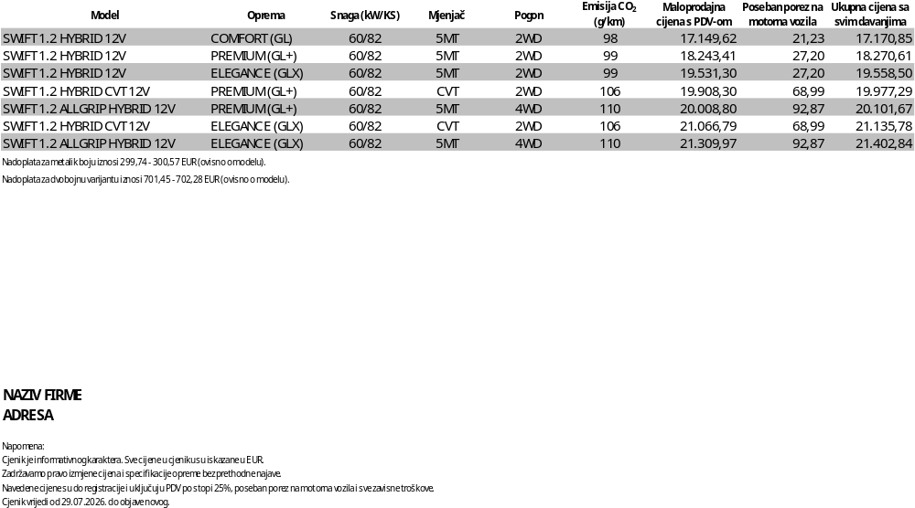
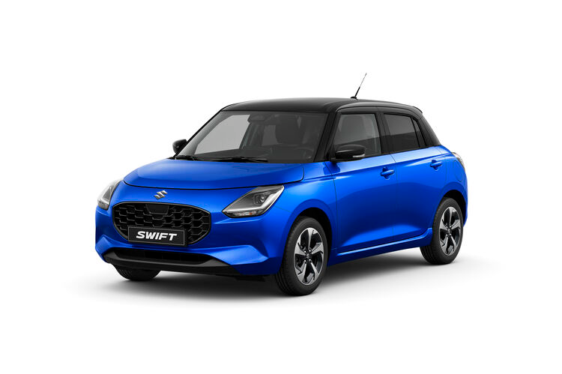


Slide 2
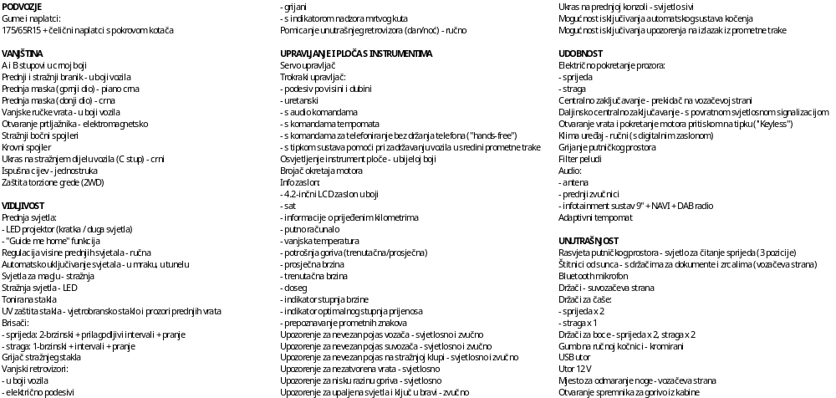
COMFORT (GL)
OSNOVNI PAKET OPREME

Slide 3
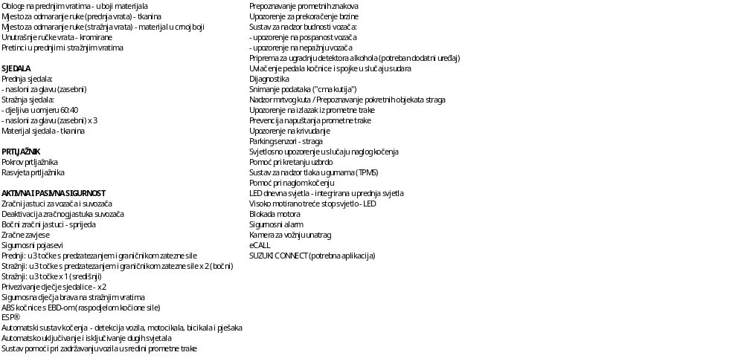
COMFORT (GL)
OSNOVNI PAKET OPREME

Slide 4

PREMIUM (GL+)
DODATNO NA OPREMU COMFORT

Slide 5
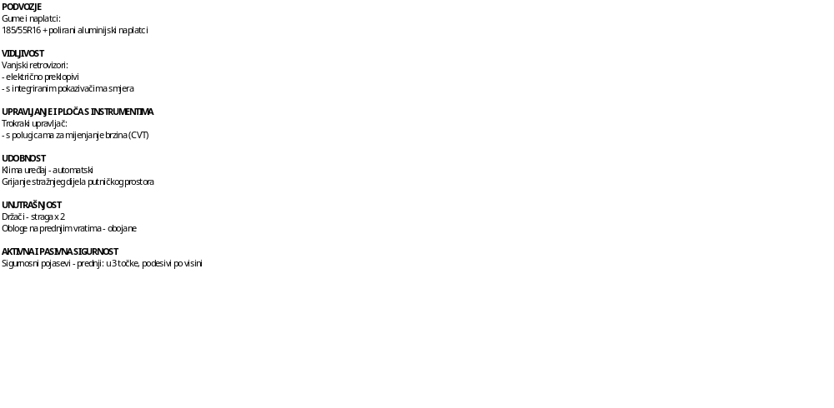
ELEGANCE (GLX)
DODATNO NA OPREMU PREMIUM

Slide 6
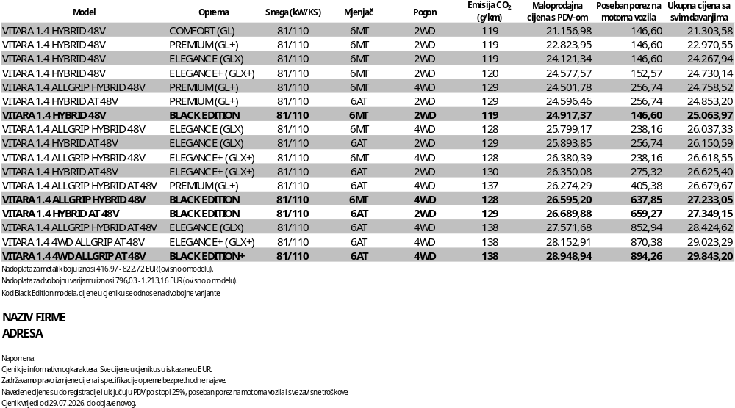
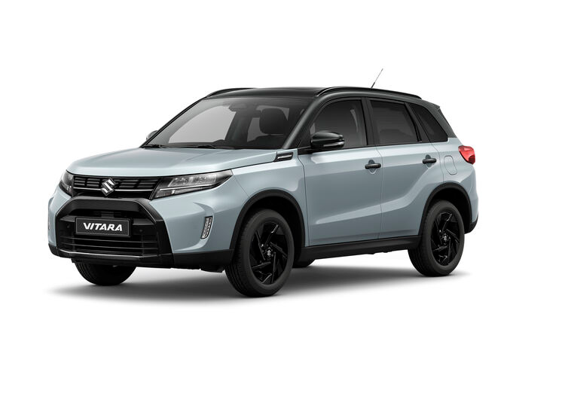

Slide 7
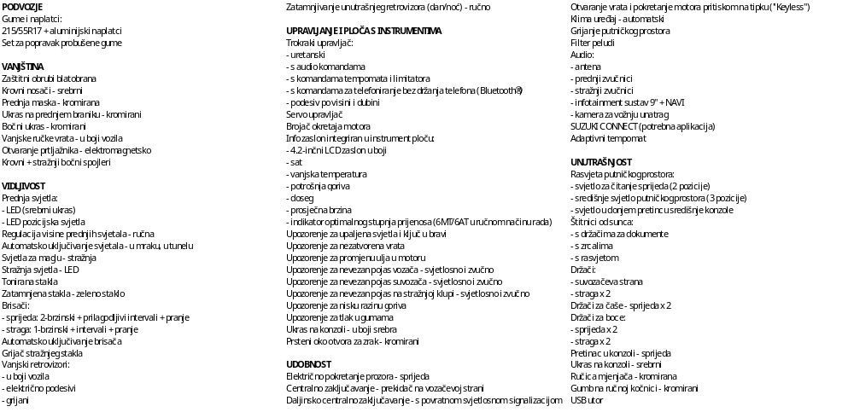
COMFORT (GL)
OSNOVNI PAKET OPREME

Slide 8
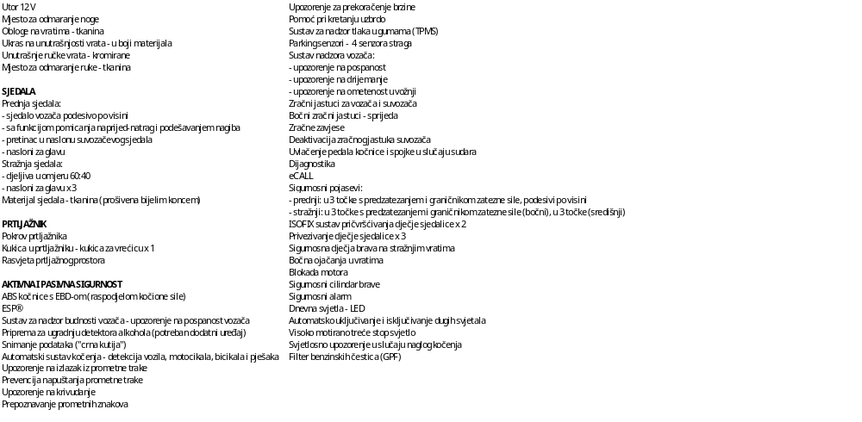
COMFORT (GL)
OSNOVNI PAKET OPREME

Slide 9
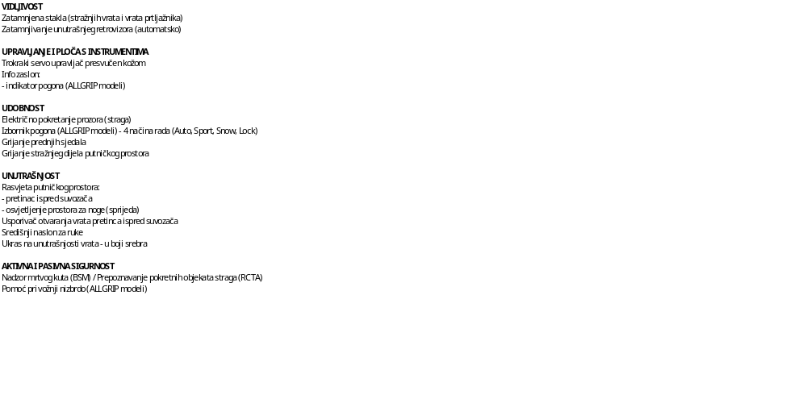
PREMIUM (GL+)
DODATNO NA OPREMU COMFORT

Slide 10

ELEGANCE (GLX)
DODATNO NA OPREMU PREMIUM

Slide 11

BLACK EDITION
DODATNO NA OPREMU ELEGANCE

Slide 12
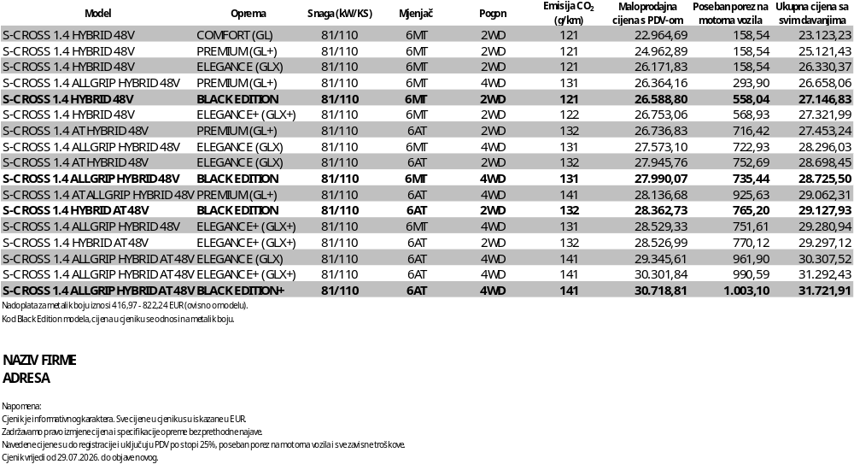
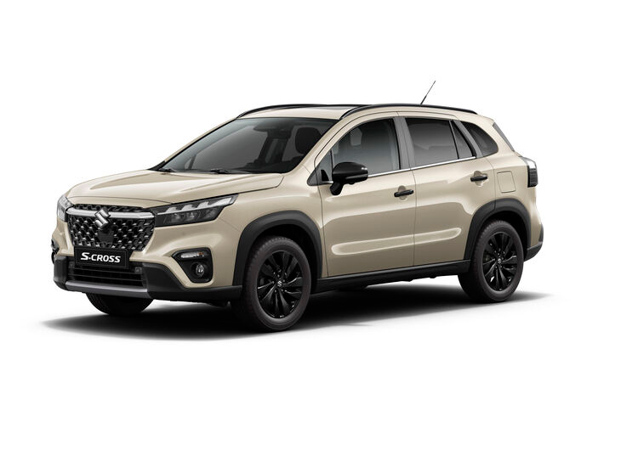

Slide 13
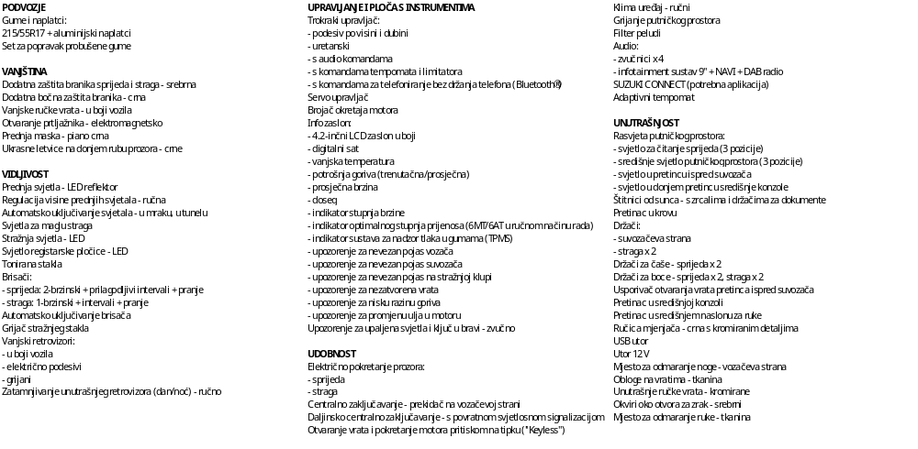
COMFORT (GL)
OSNOVNI PAKET OPREME

Slide 14
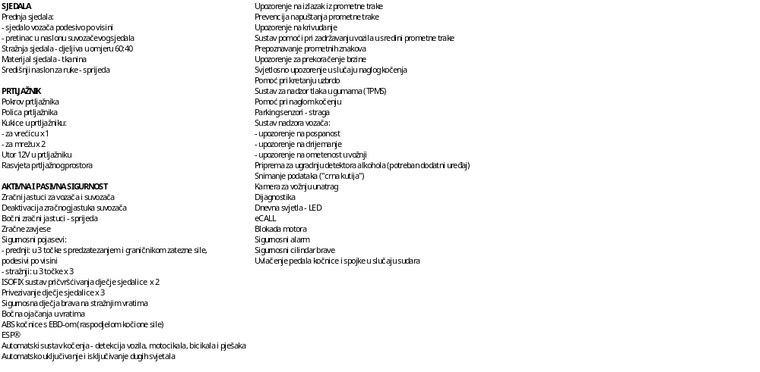
COMFORT (GL)
OSNOVNI PAKET OPREME

Slide 15
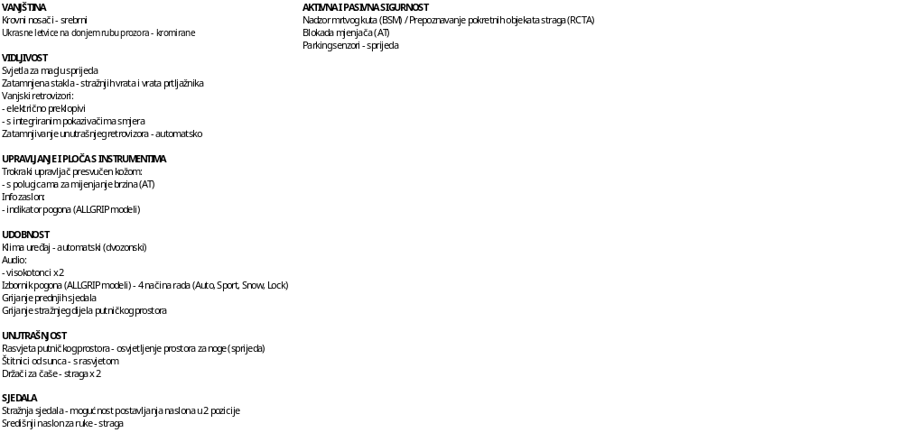
PREMIUM (GL+)
DODATNO NA OPREMU COMFORT

Slide 16

ELEGANCE (GLX)
DODATNO NA OPREMU PREMIUM

Slide 17

BLACK EDITION
DODATNO NA OPREMU ELEGANCE

Slide 18
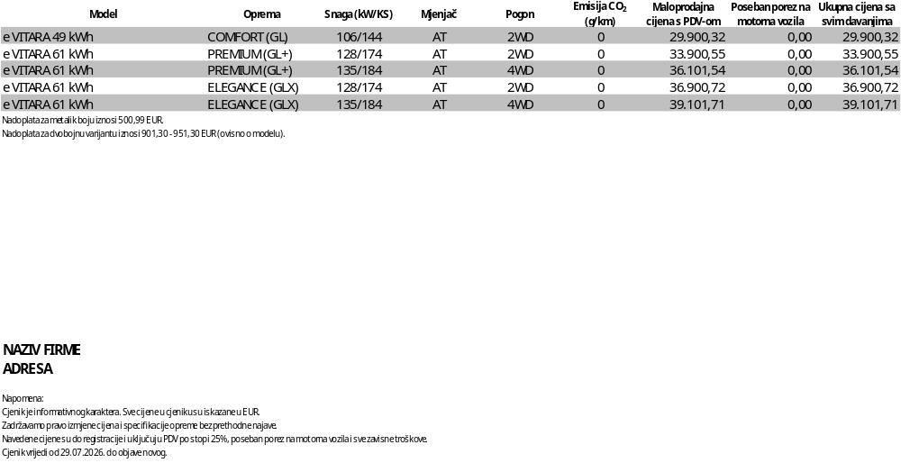
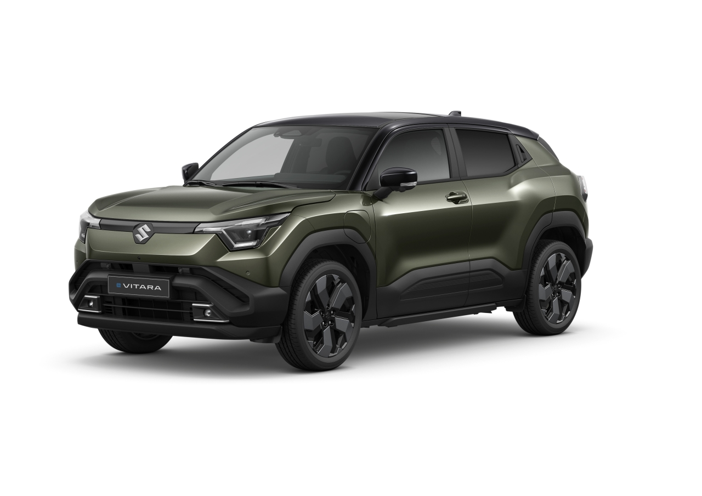

Slide 19
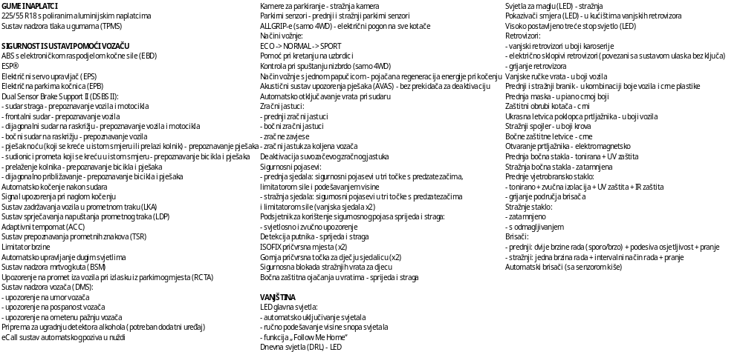
COMFORT i PREMIUM (GL i GL+)
OSNOVNI PAKETI OPREME

Slide 20
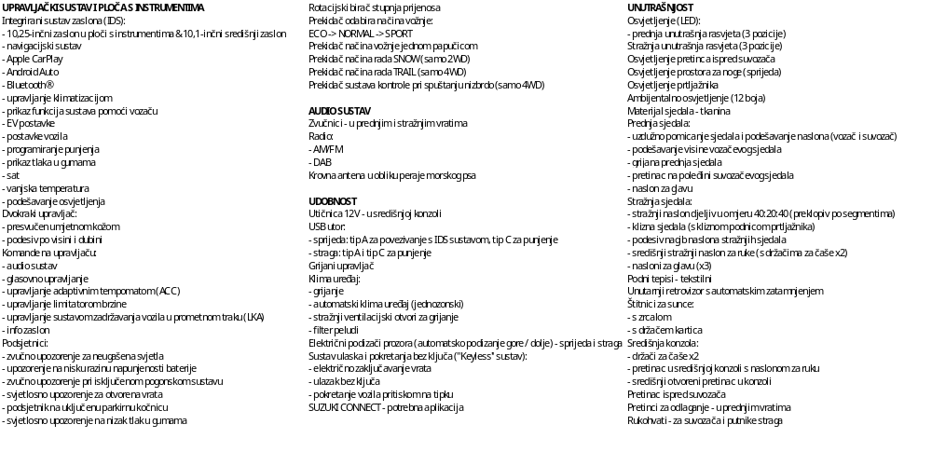
COMFORT i PREMIUM (GL i GL+)
OSNOVNI PAKETI OPREME

Slide 21
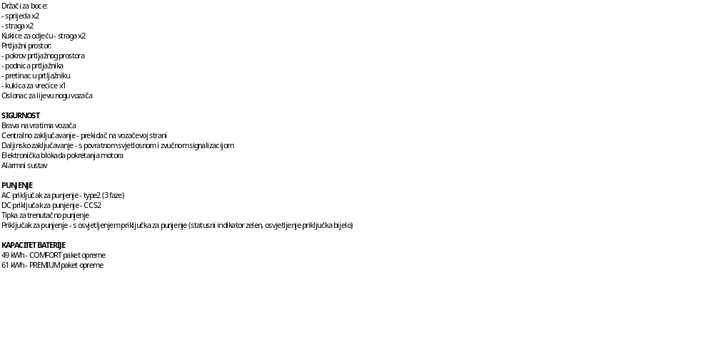
COMFORT i PREMIUM (GL i GL+)
OSNOVNI PAKETI OPREME

Slide 22
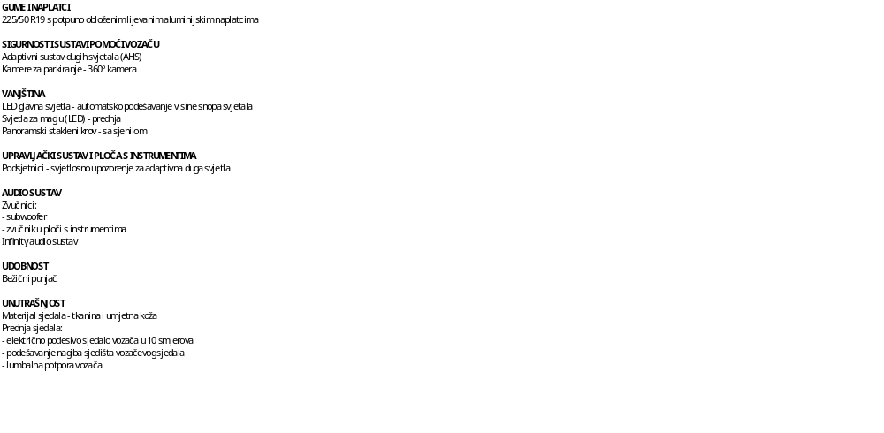
ELEGANCE (GLX)
DODATNO NA OPREMU COMFORT i PREMIUM

